Slide 2
পরিচিতি
শ্রেণীঃ দ্বাদশ
অধ্যায়-২
বিষয়ঃ কম্পিউটার অফিস অ্যাপলিকেশন - ২
পাঠঃ ২.৩
ক্যাবল পরিচিতি
পাঠ পরিচিতি

Slide 3
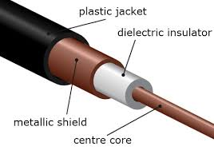
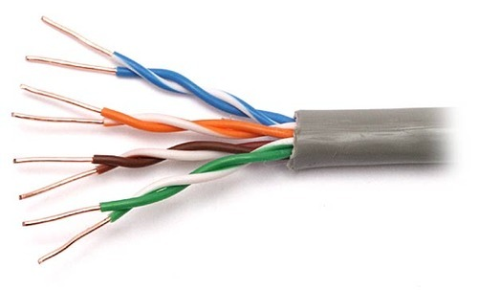
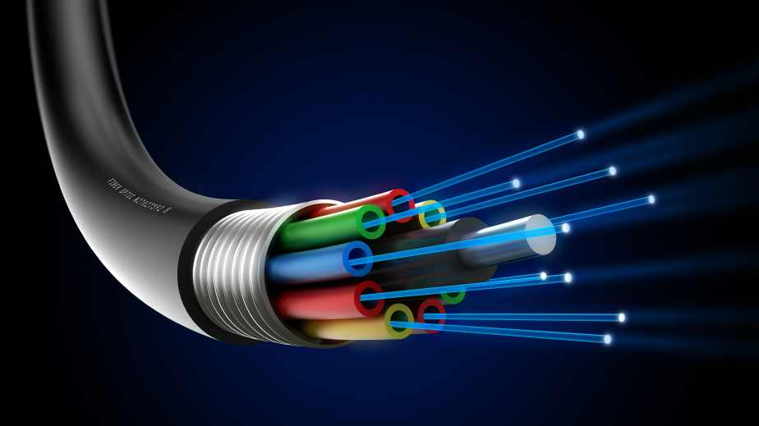
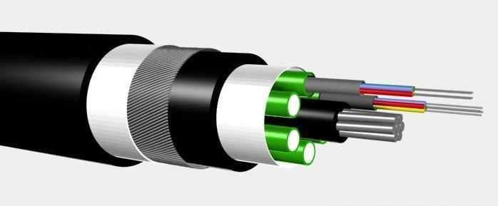
ছবি গুলি দেখ

Slide 4
পাঠ ঘোষণা
আলোচ্য বিষয়-
১। কো-এক্সিয়াল ক্যাবল,
২। টুইস্টেড পেয়ার ক্যাবল ও
৩। ফাইবার অপটিক্যাল ক্যাবল।

Slide 5
শিখনফল
পাঠ শেষে শিক্ষার্থীরা .........
১। কো-এক্সিয়াল ক্যাবল এর গঠন ব্যাখ্যা করতে পারবে।
২। টুইস্টেড পেয়ার ক্যাবল এর গঠন ব্যাখ্যা করতে
পারবে।
৩। ফাইবার অপটিক্যাল ক্যাবল এর গঠন ব্যাখ্যা করতে
পারবে।

Slide 6
কো-এক্সিয়াল ক্যাবল:
কো-এক্সিয়াল হল এমন এক ধরনের ক্যাবল যার কেন্দ্র দিয়ে থাকে একটি সলিড কপার তার এবং তারটিকে ঘিরে জড়ানো থাকে অপরিবাহী প্লাস্টিক ফোমের ইনস্যুলেশন। ইনস্যুলেশন ফোমের চারপাশ জাল বা নেট আকৃতির তার দ্বারা সাজানো থাকে এবং বাইরে প্লাস্টিকের জ্যাকেট দিয়ে ঢাকা থাকে। যেহেতু উভয় তারের অক্ষ একই থাকে তাই এ ক্যাবলেকে কো-এক্সিয়াল ক্যাবল নামে আখ্যায়িত করা হয়।

Slide 7
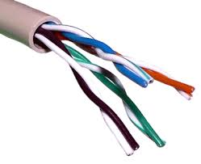
টুউস্টেড পেয়ার ক্যাবল:
টুইস্টেড পেয়ার ক্যাবলে মোড়ানো দুটি কপার তার থাকে এবং তার দুটিকে পৃথক রাখার জন্য মাঝে অপরিবাহী পদার্থ ব্যবহার করা হয়। এ ক্যাবলে সাধারণত ৪ জোড়া তার একসাথে থাকে এবং প্রতি জোড়ায় একটি কমন রঙের (সাদা) হয় এবং বাকি তারগুলো হয় ভিন্ন রঙের।
তারগুলো সংযোজনের সময় ১, ২, ৩, ৪, ৫, ৬, ৭, ৮ নম্বরের ভিত্তিতে সংযোগ দিতে হয়।

Slide 8
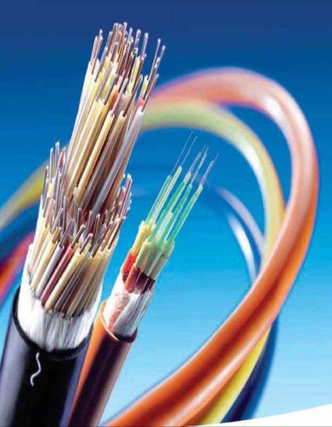
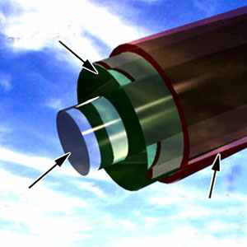
ফাইবার অপটিক্যাল ক্যাবলঃ
ফাইবার অপটিক বা অপটিক্যাল ক্যাবল হলো অত্যন্ত সরু এক ধরনের কাচের তন্তু। ডাই-ইলেকট্রনিক অন্তরক পদার্থ দিয়ে তৈরি কাচের তন্তুর মধ্যে দিয়ে আলোর গতিতে ডেটা আদান-প্রদান করা যায়। ফাইবার অপটিক্যাল ক্যাবল অত্যান্ত গতিতে ডেটা আদান প্রদানের ক্ষেত্রে ব্যবহার করা হয়।
এ ক্যাবলের বিশেষত্ব হলো এটি ইলেকট্রনিক্যাল সিগন্যালের পরিবর্তে আলোক বা লাইট সিগ্ল্যাল ট্রান্সমিট করে। আর এ কাজে ব্যবহৃত হয় ফাইবারের অভ্যন্তরে গ্লাস বা প্লাস্টিক কোর।
Cladding (Glass)
Core (Glass)
Jacket (Plastic)

Slide 9
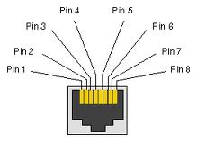
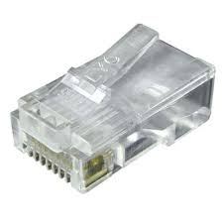
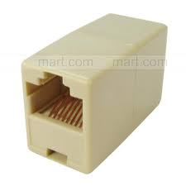
কানেকশন:
সাধারনত RJ45 কানেক্টর দিয়ে কানেকশন দেওয়া হয়।
RJ45 কানেক্টর ও পোর্ট

Slide 10
ফাইবার অপটিক্যাল

Slide 11
একক কাজ
টুইস্টেড পেয়ার ক্যাবল কি?

Slide 12
জোড়ায় কাজ
টুইস্টেড পেয়ার ক্যাবল এর ব্যবহার ব্যাখ্যা কর।

Slide 13
দলীয় কাজ
কি কি ক্ষেত্রে টুইস্টেড পেয়ার ক্যাবল
ব্যবহৃত হয় – ব্যাখ্যা কর।

Slide 14
বাড়ির কাজ
ফাইবার অপটিক্যাল ক্যাবল থেকে আমরা কি কি সুবিধা পেতে পারি লিখ ।

